Slide 1

組成式から記述子を生成してみよう！ Xenonpyインストールマニュアル
Masaki Open Lab

Slide 2
お断り
当資料はYouTube Channel “Masaki Open Lab”の主催者である 小坂昌輝に帰属します
当資料は業務外で作成したものであり、内容はGitHubおよび YouTubeにて公開します
当資料の利用は自由ですが、内容に誤りを含む場合もございます （何分素人です）
怪しい点を発見された場合は、コメントいただけますと幸甚です （環境構築は個々人のPCによる部分が大きいので、対応には限界が ございます点ご容赦ください）
セキュアな社内ネットワークにおける環境構築手法については「知らん！」

Slide 3
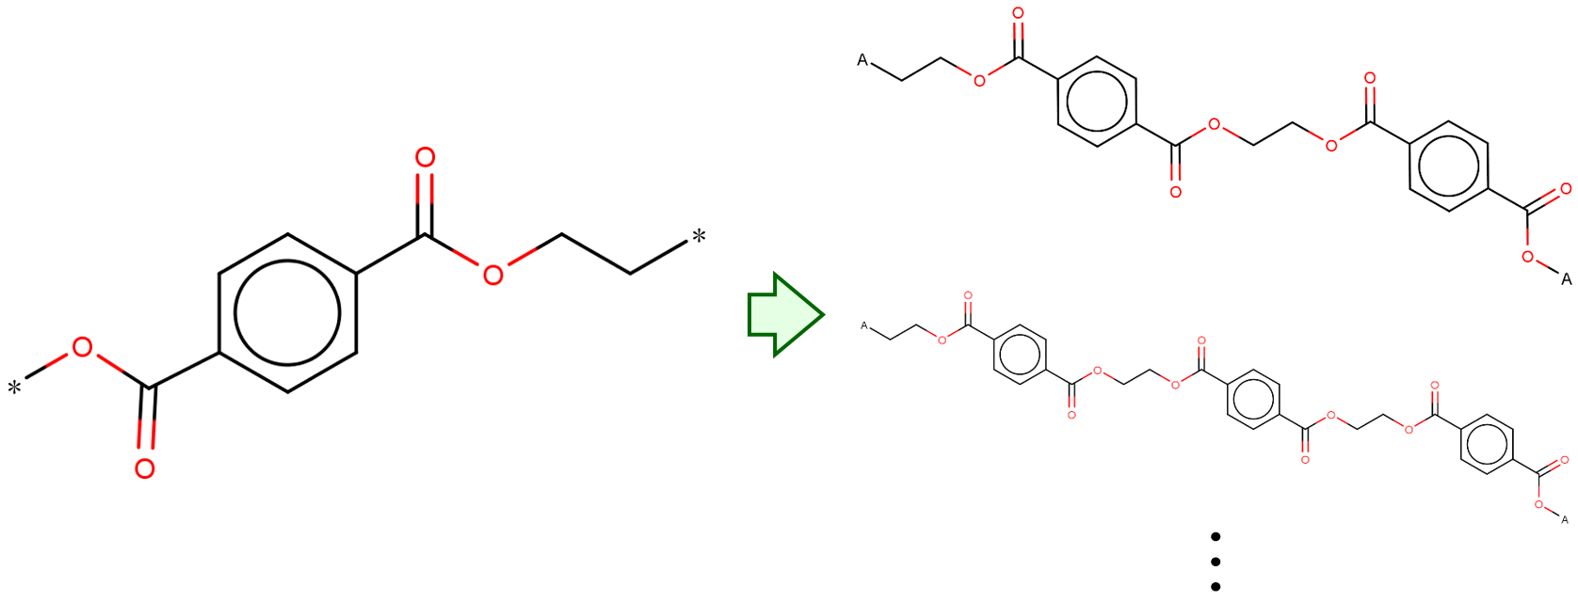
背景：マテリアルズインフォマティクスとは
・マテリアルズインフォマティクス（MI）：機械学習により材料開発を支援
・材料の情報を説明変数とし、目的性能を予測するモデルを構築
・モデルを逆解析する事で、所望の目的性能を有する材料を提案

Slide 4
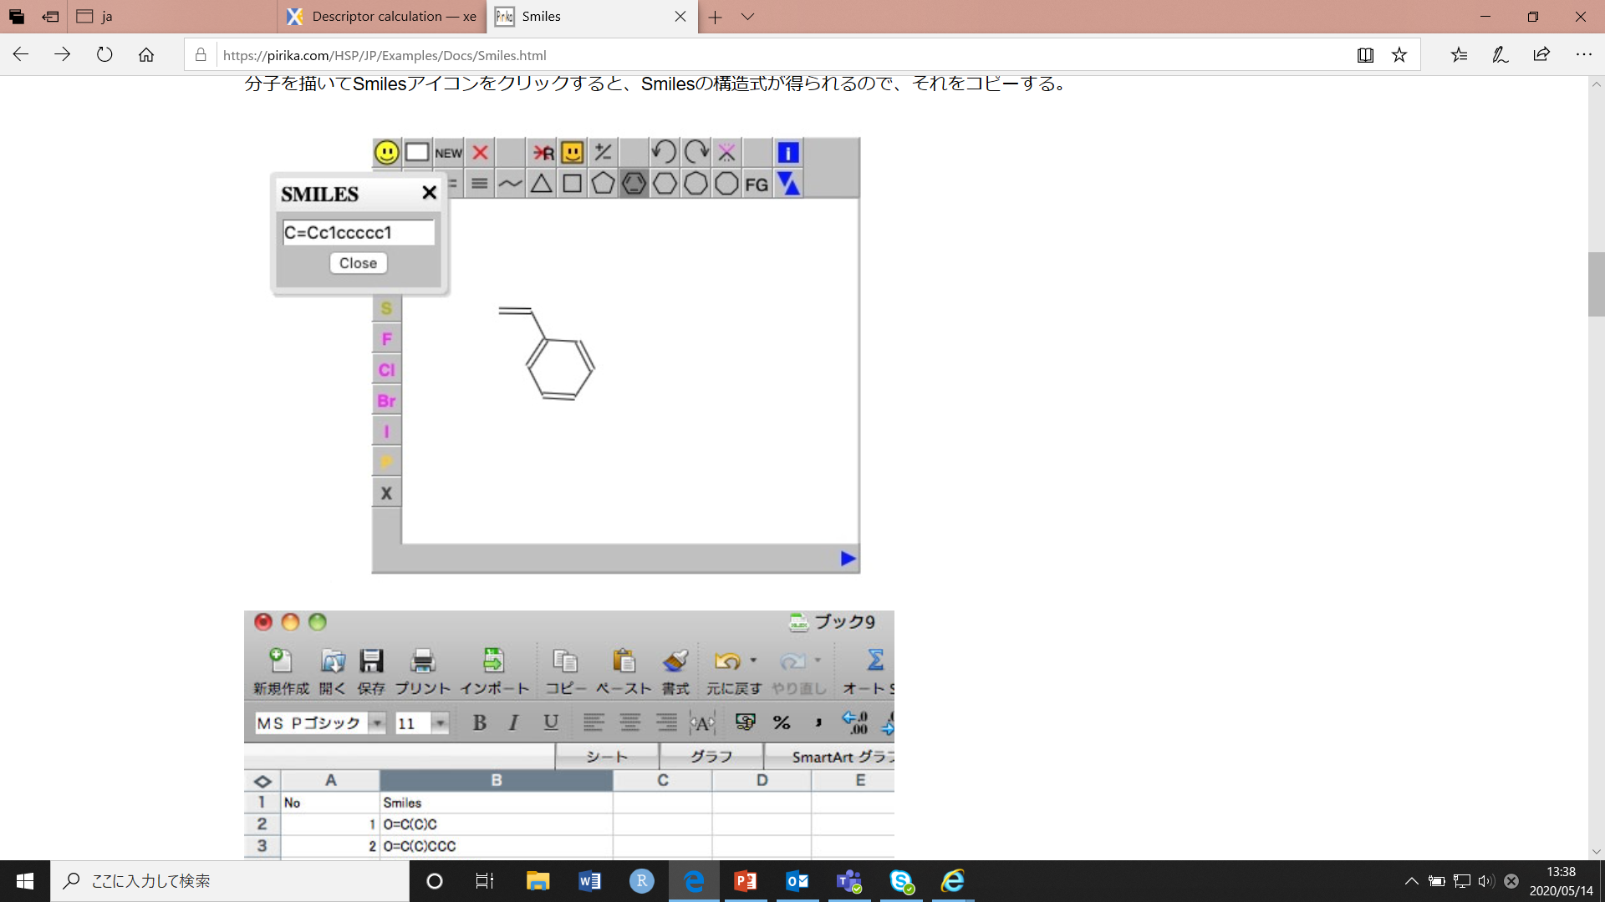
背景：重要なのは「如何に記述子を生成するか」
・有機分子について、材料の情報を説明変数に変換する方法は複数ある
（例：SMILESキーからRDKitにて～1800個の説明変数に自動変換）
・一方で、無機固体に関する記述子の開発は比較的遅れていた

Slide 5
目的
無機物の「組成式」から、目的性能の予測に使える
簡便な記述子を自動生成する方法を紹介する

Slide 6
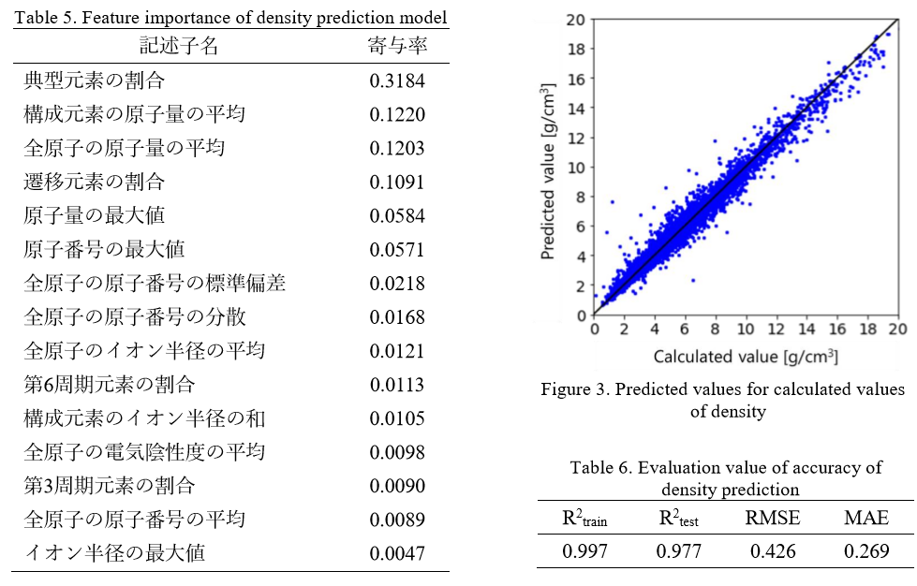
既往の文献例
Journal of Computer Aided Chemistry , “無機材料の組成式を元にした物性予測のための記述子開発”（佐方、船津ら）
・組成式から読み取れる「当たり前の説明変数（~350個）」でモデル構築
・割と現実的な精度で各種性能を予測できる事もあるらしい
・ソースコードが公開されてない（おこ）

Slide 7
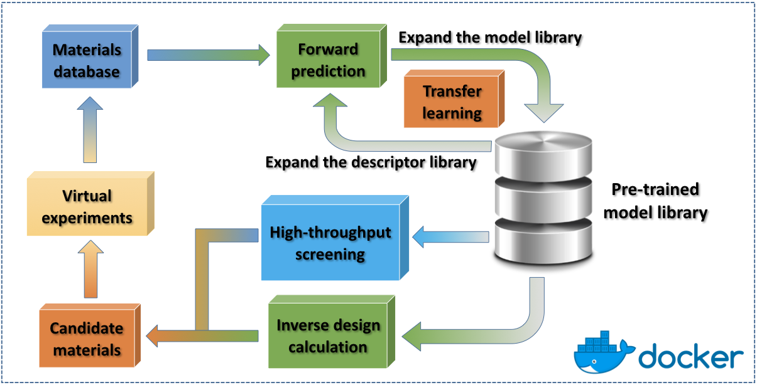

今回紹介するパッケージ ”XenonPy”について
・組成式から読み取れる「当たり前の説明変数（290個）」を自動生成
・Pythonパッケージ、但しLinux環境じゃないと動きません
・WindowsユーザはWSL経由する必要があり、ややこしい←ここのマニュアル

Slide 8
マニュアル目次
WSL
WSLのインストール
Ubuntuのインストール
gccのインストール
Anaconda
XenonPy
Pytorchのインストール
Pymatgenのインストール
RDKitのインストール
Tutorial

Slide 9
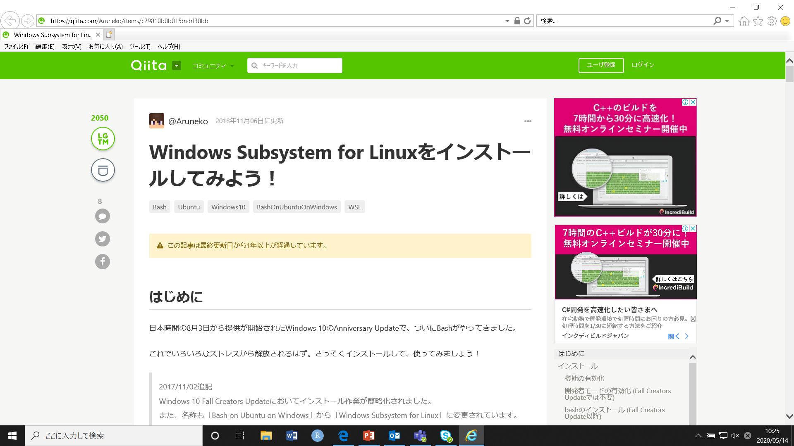
WSL（環境構築とUbuntuのインストール）
https://qiita.com/Aruneko/items/c79810b0b015bebf30bb
・このページに書いてある内容を（パッケージのアップデートまで）やる
・古いWSLの削除は（元々入れてない限り）必要ありません
・リポジトリの変更も私はやってないです

Slide 10
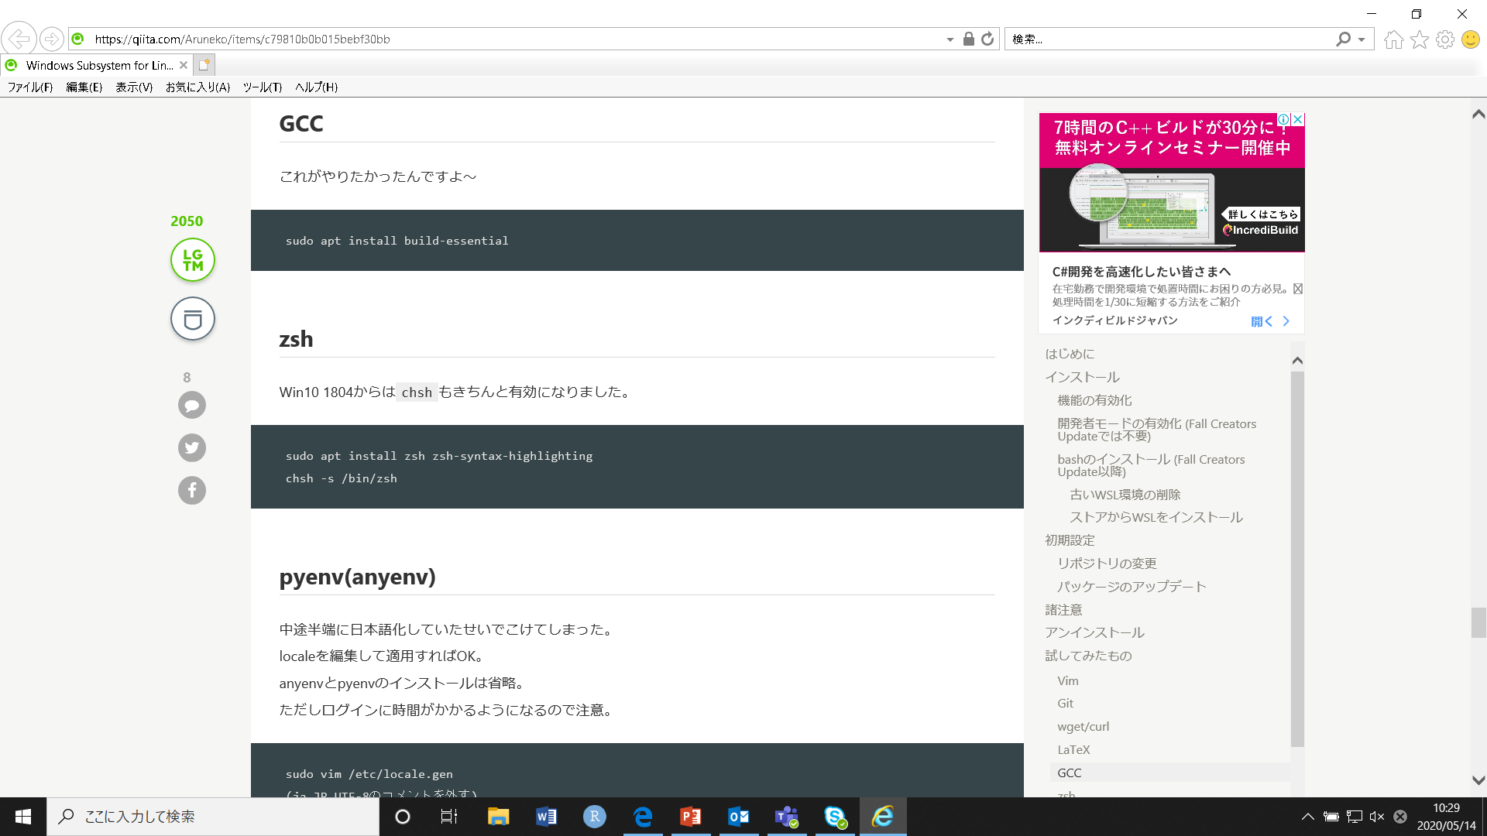
WSL（gccのインストール）
https://qiita.com/Aruneko/items/c79810b0b015bebf30bb
・同じページの下の方に書いてある
・これもインストールしておく

Slide 11
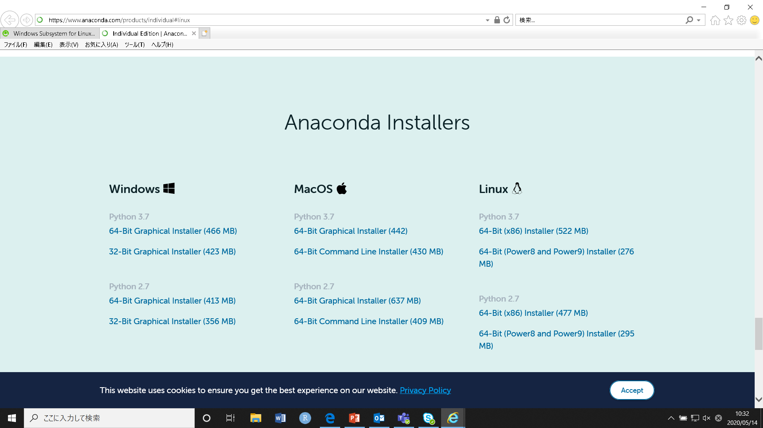
Anaconda（ダウンロード）
https://www.anaconda.com/products/individual#linux
・Anacondaのホームページから、Linux版を落とす

Slide 12
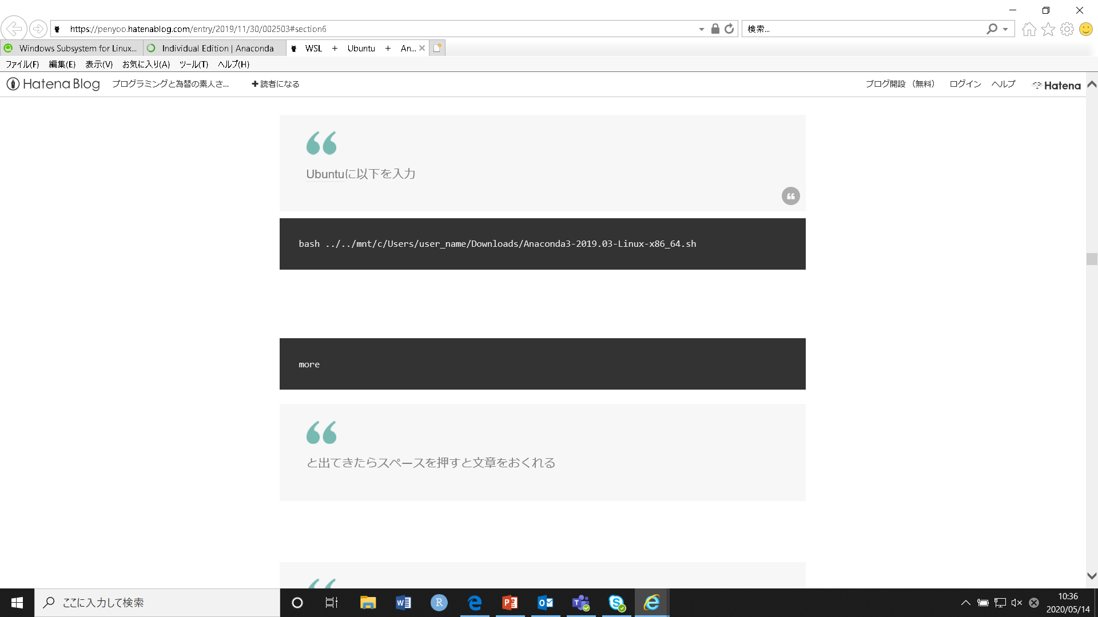
Anaconda（Ubuntuからインストール）
https://penyoo.hatenablog.com/entry/2019/11/30/002503#section6
・リンク先にUbuntu上での作業内容が書いてある（囲み部分）
※勿論ユーザ名は自分のです。ダウンロードに落としたAnacondaのプロパティを見れば番地名が分かります。
バージョンは上記と違うので落としたAnacondaの名前を正確に入力ください。
・後は基本的にyesと答えてEnterを押すだけの簡単なお仕事です

Slide 13
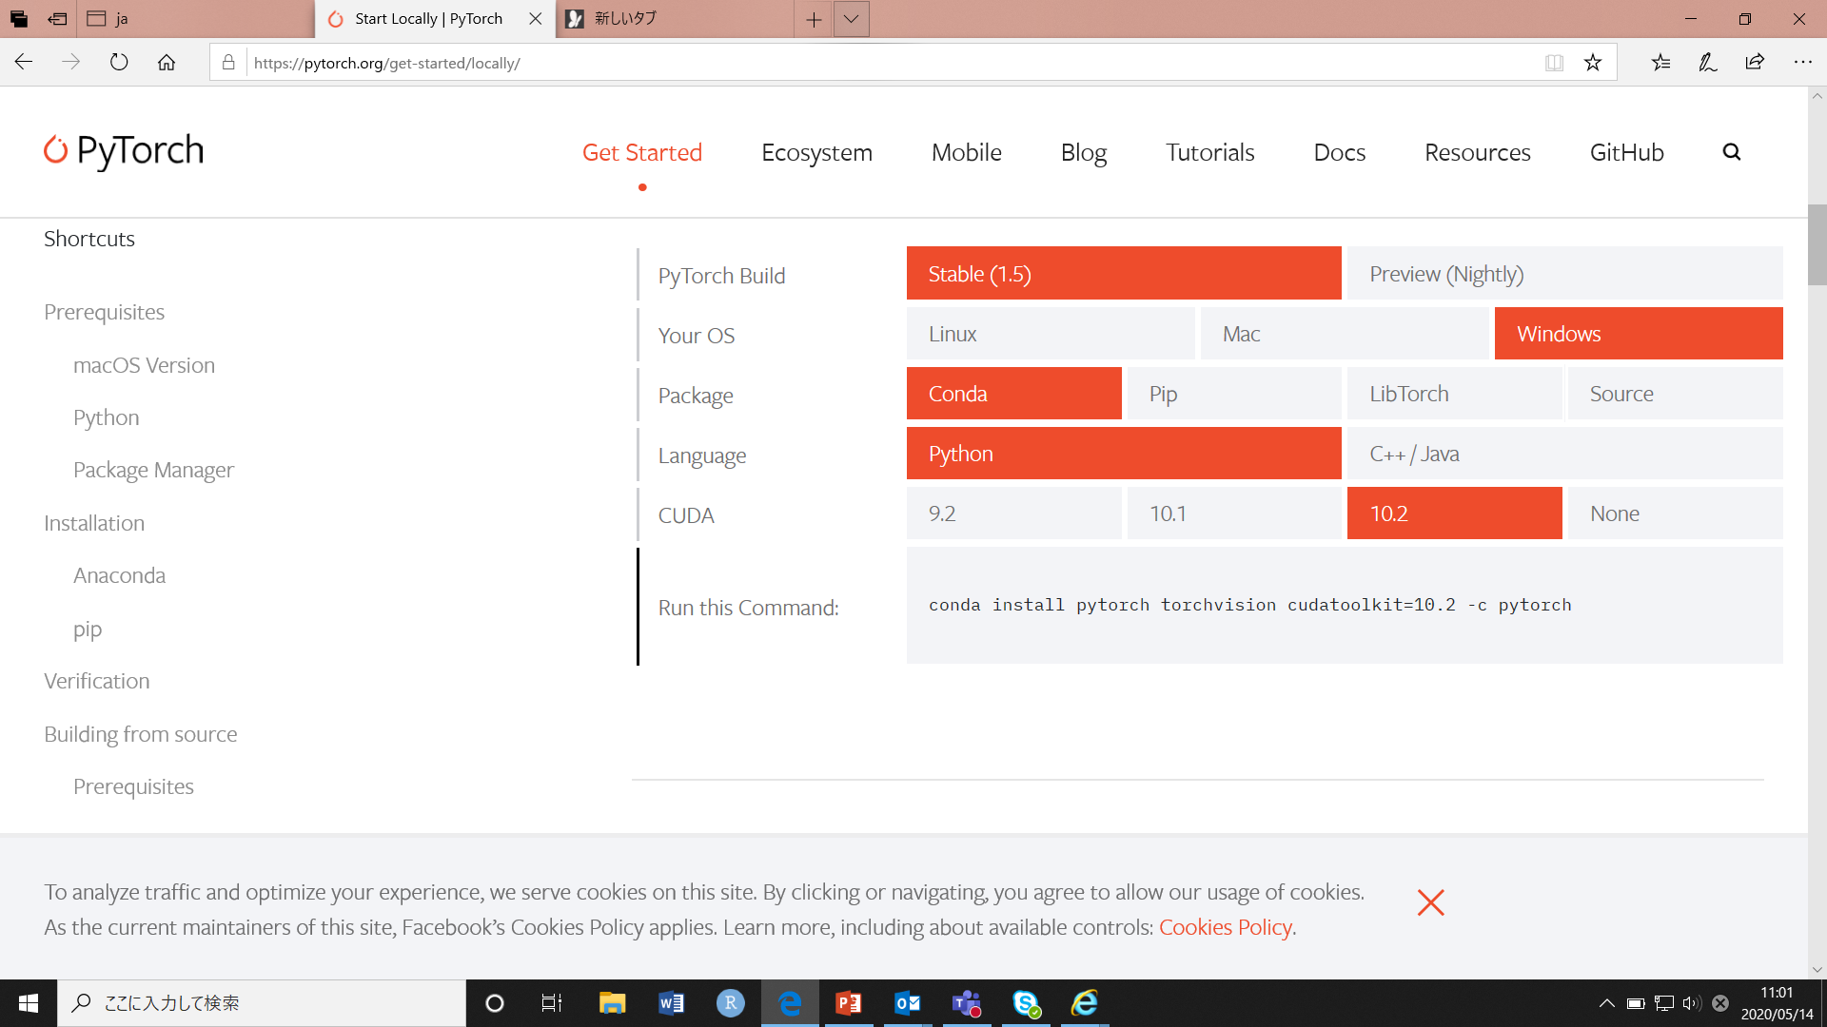
XenonPy（Pytorch）
https://xenonpy.readthedocs.io/en/latest/installation.html
https://pytorch.org/get-started/locally/
・環境を選ぶと、適したコマンドが現れるのでこれを実行

Slide 14
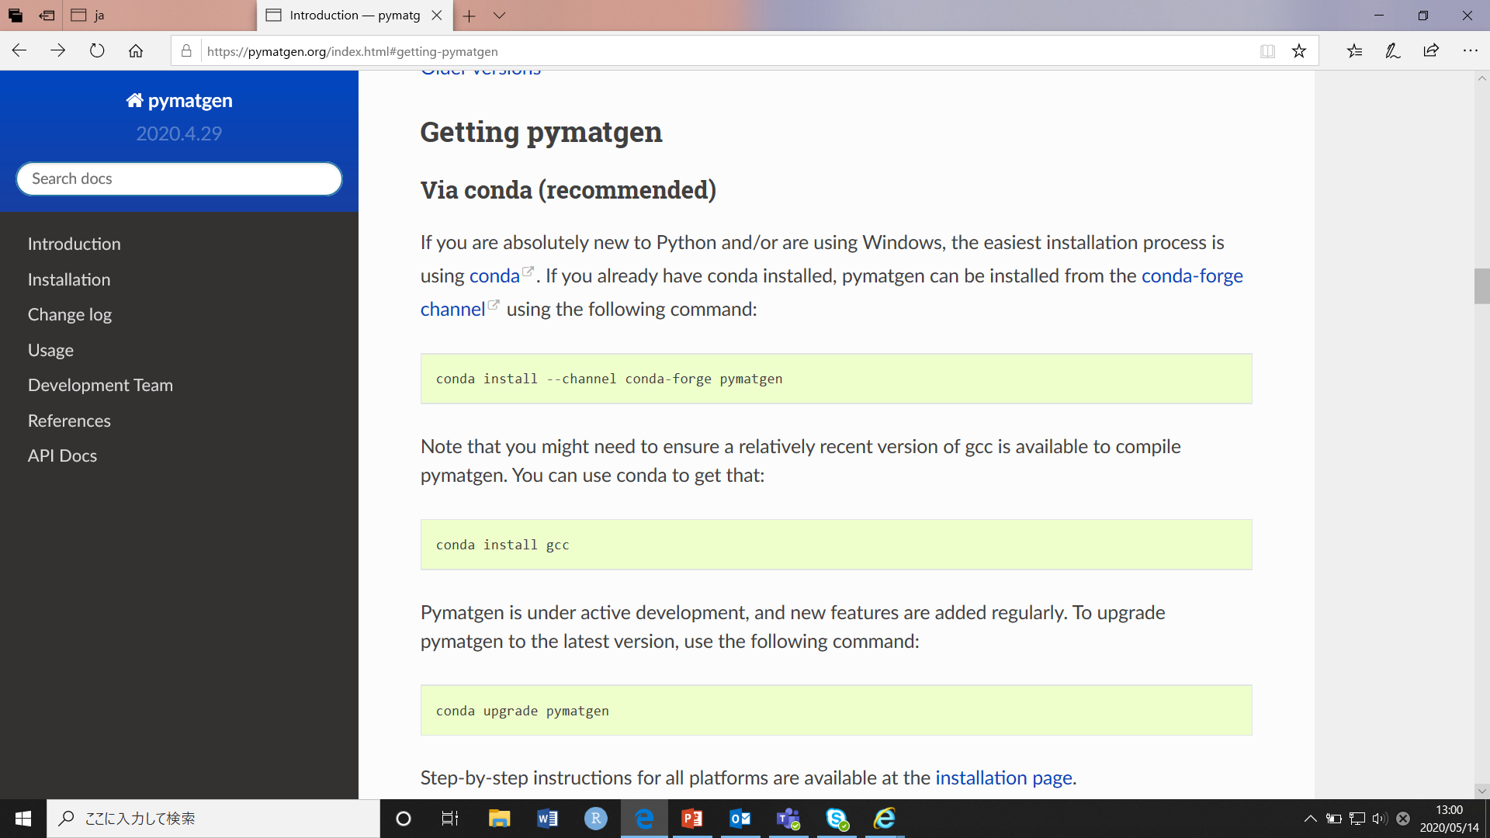
XenonPy（pymatgen）
https://xenonpy.readthedocs.io/en/latest/installation.html
https://pymatgen.org/index.html#getting-pymatgen
・Via condaの2行（gccは先にインストール済み）を実行

Slide 15
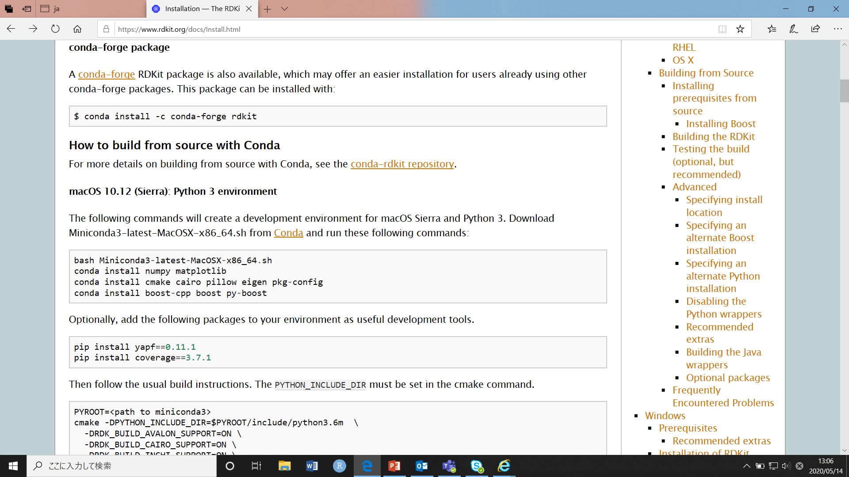
XenonPy（RDKit）
https://xenonpy.readthedocs.io/en/latest/installation.html
https://www.rdkit.org/docs/Install.html
・conda forge packageの行を実行

Slide 16
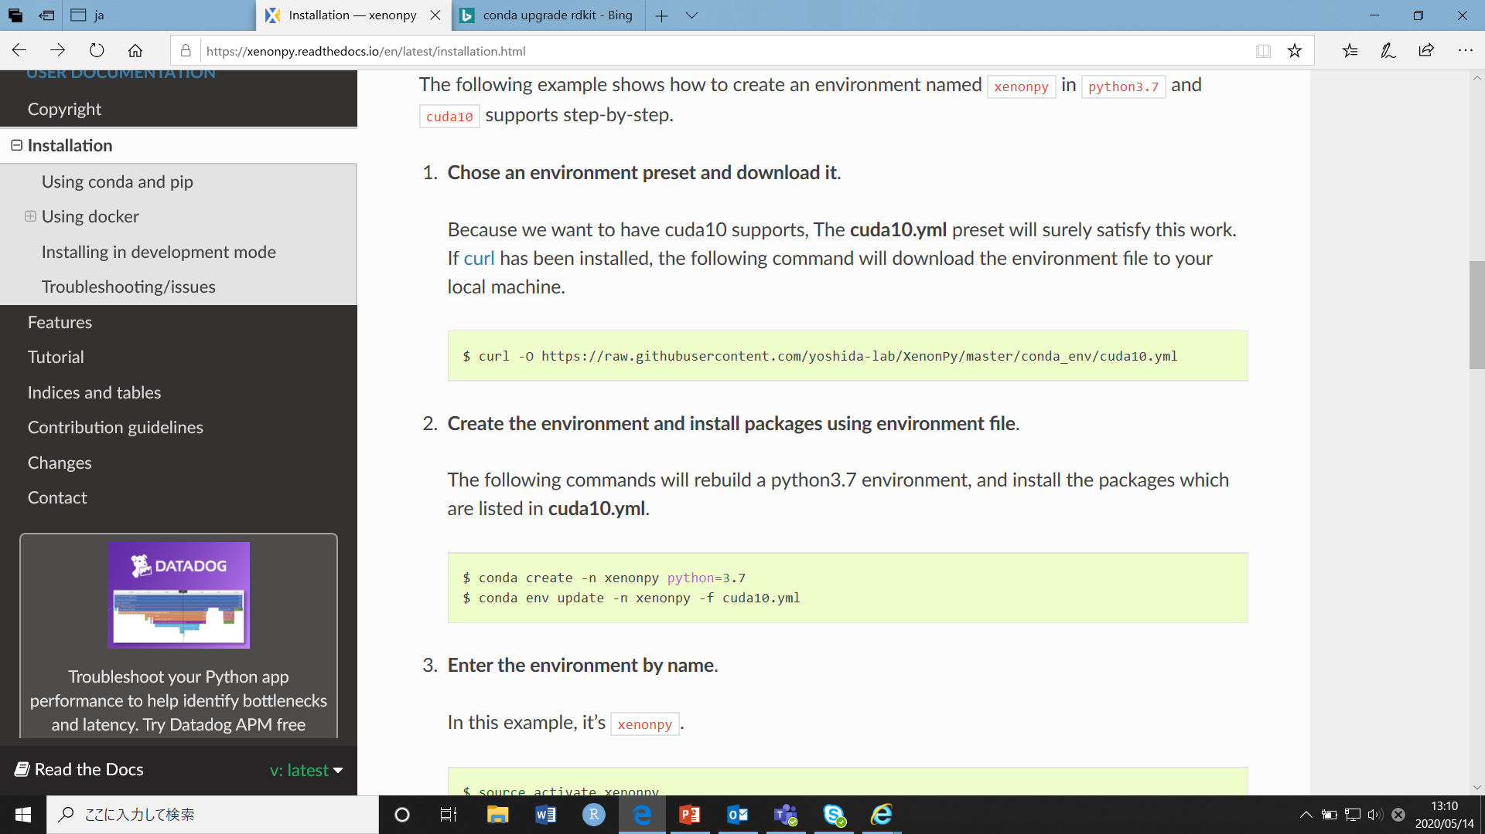
XenonPy（本体）
https://xenonpy.readthedocs.io/en/latest/installation.html
・1. Choose an environment preset and download it
・2. Create the environment and install packages…を実行
※$ curl -O https://raw.githubusercontent.com/yoshida-lab/XenonPy/master/conda_env/cpu.yml
(GPU使わない想定)

Slide 17
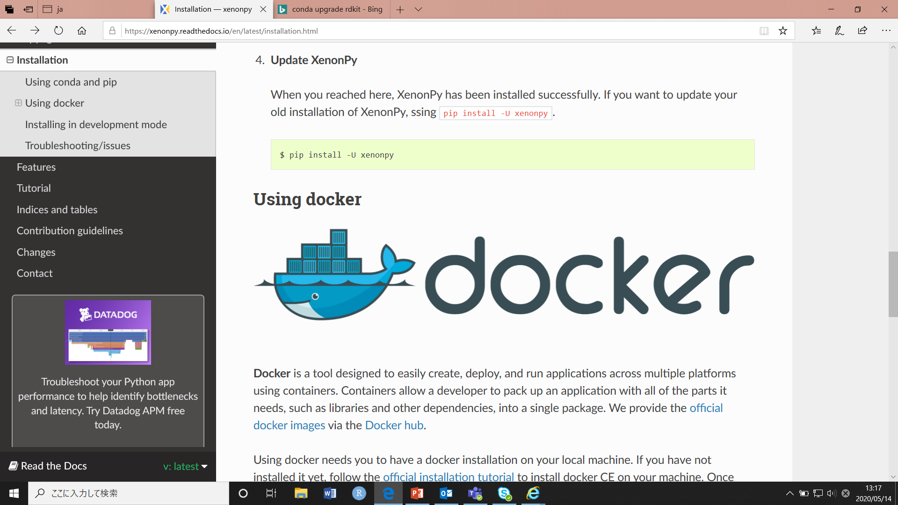
XenonPy（update）
https://xenonpy.readthedocs.io/en/latest/installation.html
・4. Update XenonPyを実行
・最後にactivate xenonpyと入力すれば、XenonPyが使える状態に

Slide 18
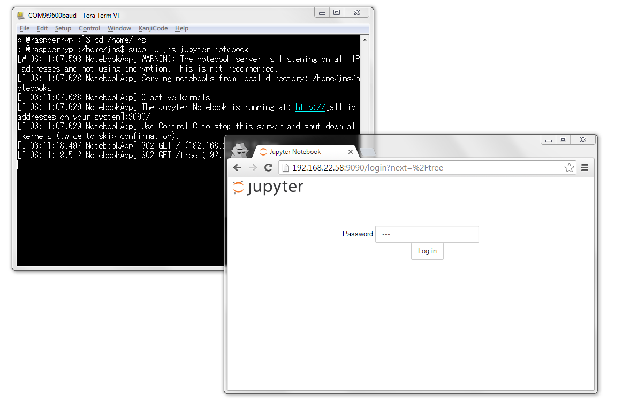
Tutorial：Jupyter notebookの起動
・jupyter notebook –no-browser で起動
・http://localhost.8888/（正確にはターミナルに表示）に
アクセスすれば使用可能に
・tokenの入力はターミナル画面表示をコピーすればOK

Slide 19
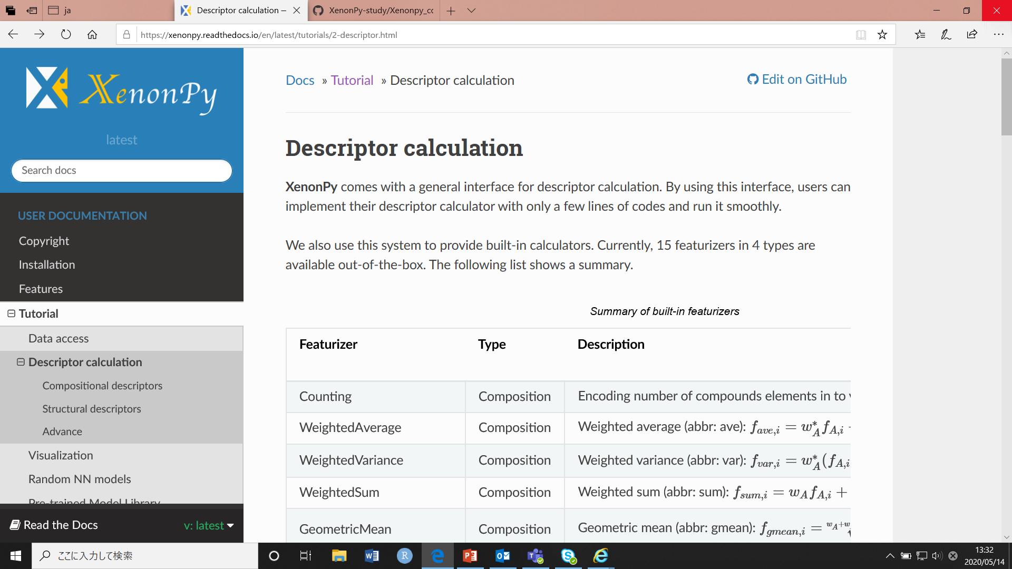
Tutorial：XenonPyによる記述子の計算
https://xenonpy.readthedocs.io/en/latest/tutorials/2-descriptor.html
https://github.com/M-asaki-K/XenonPy-study/blob/master/Xenonpy_compositiondescriptor_tutorial_and_test%20(1).ipynb
・基本的にはweb page上のコマンドをひたすら実行するだけ
・上記だとつまらないので、別のデータセットでも出来るか試しました
・私のgithubに掲載済み、バンドギャップ予測の結果は次回動画にて！

